Slide 1
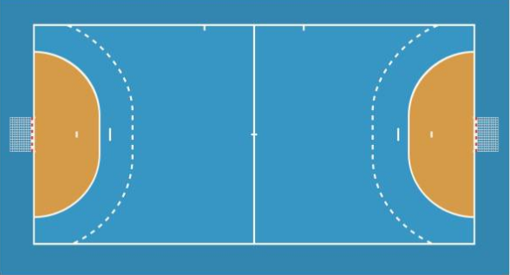
2. Säsongsplanering 25-26

Slide 2
Säsongsplanering 25/26
Vänerbollen
10-12 april)
Föräldramöte
Handbolls-camp (Sportlov)
Handbolls-camp (Sommar)
Träningsläger Borgstena (29-31)
Skadevi Cup
(31 okt-2 nov)
Vänerbollen
10-12 april)
EMP-utbildning
Aug
Sept
Okt
Nov
Dec
Jan
Feb
Mar
April
Maj
Juni
Juli
GBG Cup (12-14 sept)
Handbolls-camp (Höstlov)
Norden Cup (27-30 dec)
Handbolls-camp (Påsklov)
Partille Cup
Heldag Ale träningsmatcher (21 sept)
Försäljning Newbody
Bohus Cup
Irsta-Blixten
Försäljning kakor
Mölndalsspelen
Junicupen
Seriestart
Café hemmamatcher
Se A-lagsmatcher/A-pojk..
Potatiscupen
Obs: Bohus och GBG cup innebär obligatorisk extra lunchkostnad på ca 190:- för varje anmäld kille

Slide 3
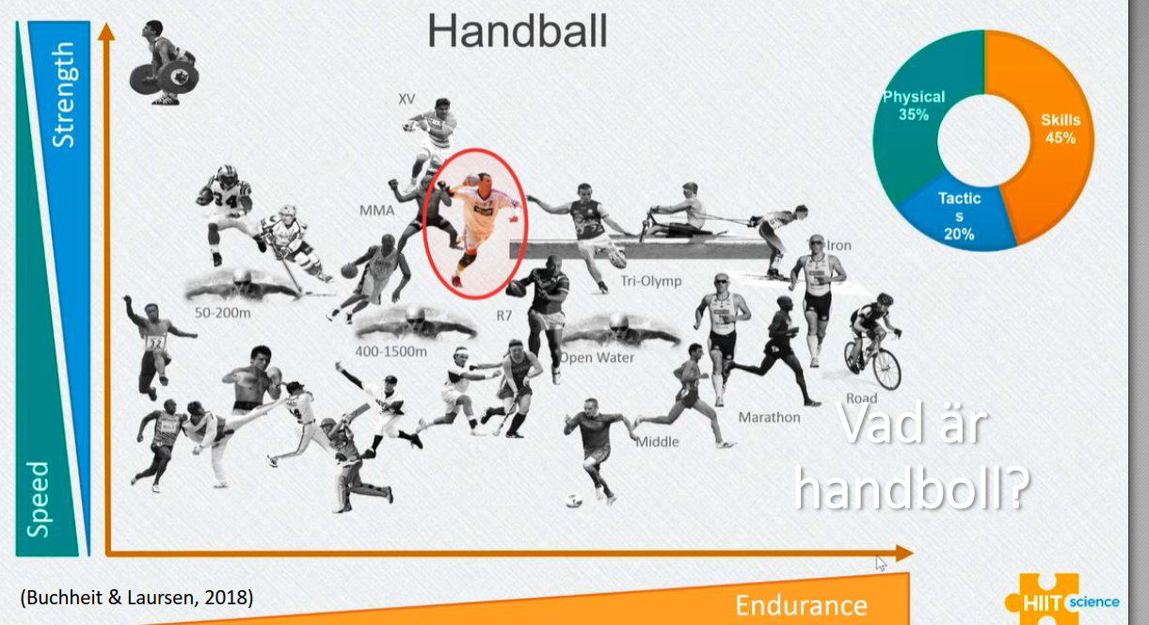

Slide 4

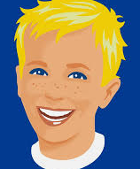
Spelarkort 2025, P2013
Namn: Kalle Svensson
Roligast med handbollen: Fys och vara med kompisar
Tre områden jag vill utveckla:
Moment | Till 1 december | Till 1 februari | Till 1 maj
Skott | X
Finter
Passningar
Mottagningar | X
Genombrott
Försvarsspel
Fysik/kondition
Snabbhet | X
Mina två favoritpositioner: Vänsterkant och linje
Tre saker jag vill bli bättre omgång 1:
Bättre kantskott och sikta bättre
Mottagningar
Snabbhet/explosivitet
Vad jag ska göra föra att uppnå mina mål:
- Vara med på frivillig söndagsträning och bara skjuta
Ta med en kompis och passa/öva mottagningar på linje/M6
Träna intervaller, benböj, upphopp och fotarbete 1 gång i veckan själv

Slide 5
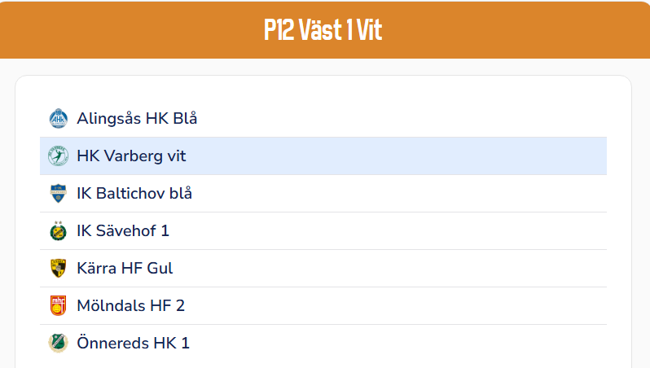
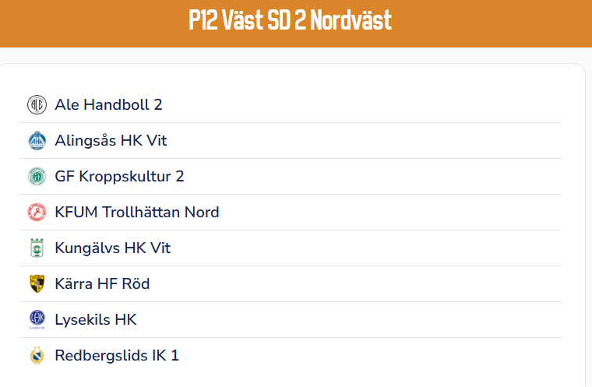
3. Seriespel 25/26
Vänerbollen
10-12 april)
Sammandrag, kan bli tre EMP-matcher per tillfälle vid hemmamatch
Singelmatcher (EMP)

Slide 6
Informationsmöte
HFV
för U12-ledare

Slide 7

Tävlingsverksamhet U12
säsongen 2025-2026
Sammandragsserie eller rak serie
Med resultatrapportering och tabell
Nivåindelat nivå 1-3
Spelas med elektroniskt matchprotokoll (EMP)

Slide 8
Att tänka på när vi spelar
med resultat
Att spela matcher är fortfarande en del av vår utbildning av spelare.
Vi spelar för att få utöva det vi tränar på i matchsituation. Fokus ska vara på fina
prestationer – inte resultat.
Givetvis vill vi vinna matcher men inte till vilket pris som helst. Att spela jämna utvecklande matcher är vad vi strävar efter.
Att bemöta både domare och motståndare på ett respektfullt och positivt sätt är av största vikt. Domarna är oftast unga och oerfarna i dessa åldrar.
Länk till film från RF:s satsning ”Det ska vara kul att tävla”:
https://youtu.be/W3vLDcyQJqg

Slide 9
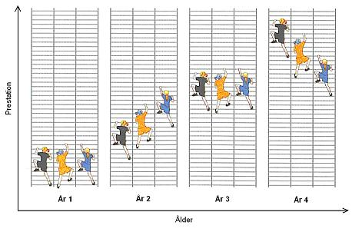
Vägledning nivåindelat seriespel
Syftet med nivåindelning
Utveckla spelare på sin nivå –
inte toppa lag och vinna matcher!
Spela så jämna matcher som möjligt
Roligare att träna/spela handboll

Slide 10
Vägledning anmälan till
nivåindelat seriespel
Jämn fördelning av handbollskunskap på hög nivå
Syftet med nivåtrappan
Vägledning för anmälan till seriespel
Alla punkter för respektive nivå behöver
INTE vara uppfyllt
Rankar laget som topp 25 i distriktet i sin ålderskull
Flesta spelare tränat i många år
Geografisk hänsyn i mindre utsträckning i serieindelning
Nivå 1
Jämn fördelning av handbollskunskap på medelnivå
Stor spridning av handbollskunskap – från låg till hög nivå
Flest spelare tränat 3-6 år
Geografisk hänsyn prioriteras om möjligt
Nivå 2
Jämn fördelning av handbollskunskap
på låg- och medelnivå
Tips!
Kontakta era motståndare
Har gått jättebra för tidigare lag vid anmälan – lita på magkänslan
  Flest spelare är nybörjare eller tränat 1-3 år
Geografisk hänsyn prioriteras om möjligt
Nivå 3

Slide 11
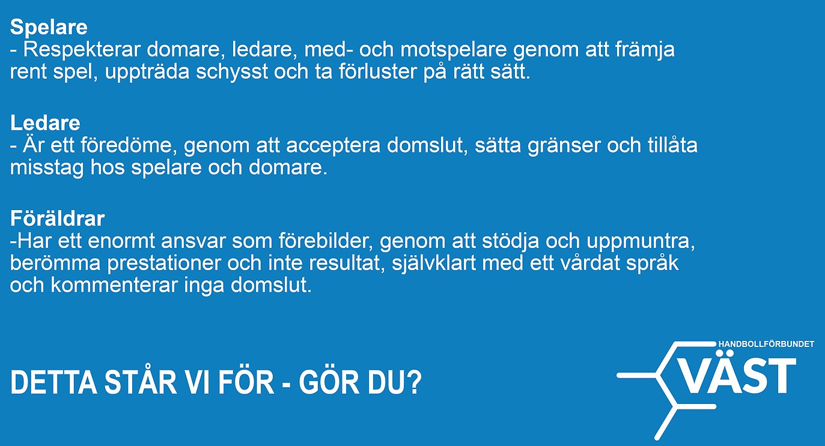
#schysstmatch
Matchklimat och värdegrund

Slide 12
Elektroniskt matchprotokoll
Alla serier med resultatvisning och tabell spelas med EMP.
Ni utbildar ett antal föräldrar/övriga vuxna på en FU1-utbildning (ger behörighet att sitta funktionär U12-U15).
FU1 utbildning kan genomföras i den egna föreningen eller genom att gå en FU1-utbilnding som förbundet arrangerar.
En funktionär (förälder/övrig vuxen) sköter klockan/måltavla och en sköter EMP.

Slide 13
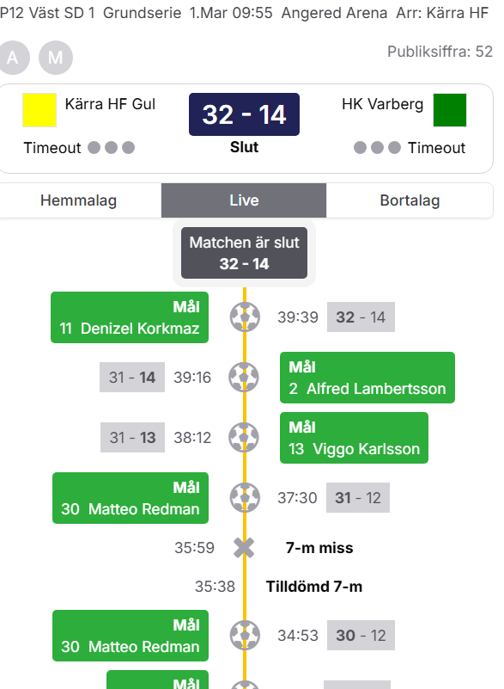
4. Elektroniskt matchprotokoll (EMP)
Vänerbollen
10-12 april)
9 hemmamatcher
4 hemmaarrangemang (upp till tre EMP-matcher vid tillfälle, även gästande lag)

Slide 14
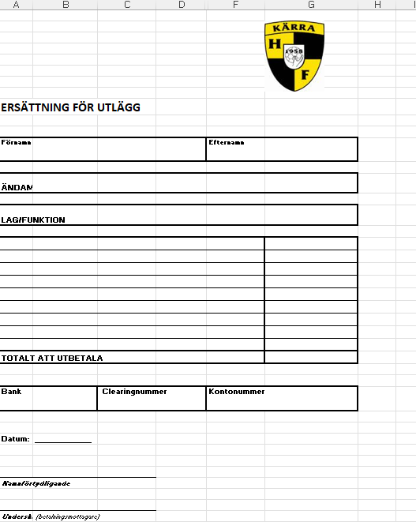
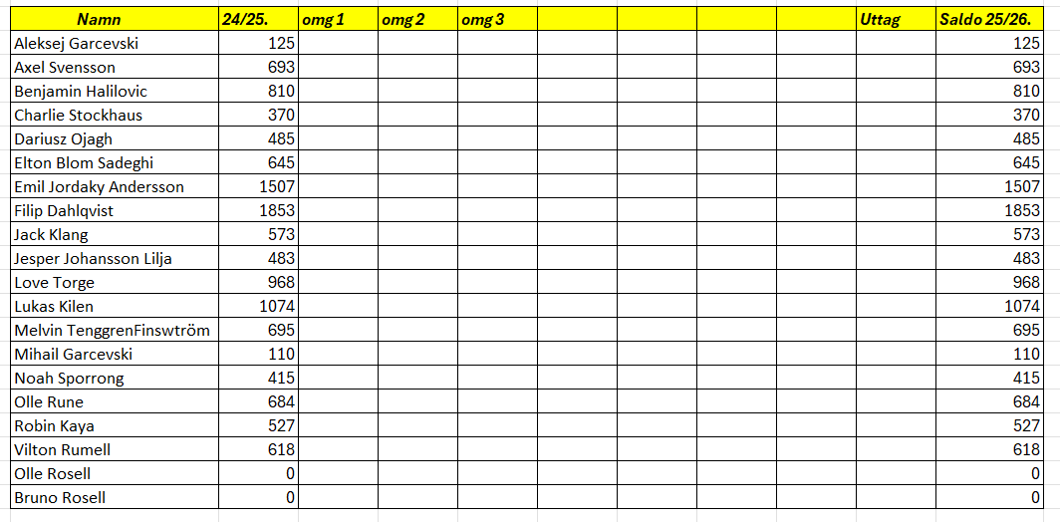
5. Spelarkonto status September 2025
Vänerbollen
10-12 april)
->> Lägger upp dokumenten på laget.se

Slide 15

6. Föräldrar 25/26
Vänerbollen
10-12 april)
Lottansvarig - Sahar (Eltons mamma)
Försäljning – Anna & Isabell (Axels & Lukas mamma)
Minst 1 st Hall- och caféansvarig – Magnus (Noahs pappa)
Minst 1 st Norden Cup-ansvarig – Linda (Charlies mamma)

Slide 16
7. Lagkassa & ny försäljning?
Vänerbollen
10-12 april)
Saldo lagkassa: 10124:-
Ny försäljning?:
Chips
Försäljning Newbody
Café hemmamatcher Angered
Försäljning kakor
XXX

Slide 17



